Slide 1

Material didáctico:
“La investigación cualitativa como un camino para el desarrollo de investigación en el área del diseño” para la UA Taller de Formación del Conocimiento, (Taller de Aplicación Innovadora del Conocimiento II *)de la Maestría en Diseño de la Facultad de Arquitectura y Diseño
Dra. María del Pilar Alejandra Mora Cantellano
Octubre del 2015

Slide 2
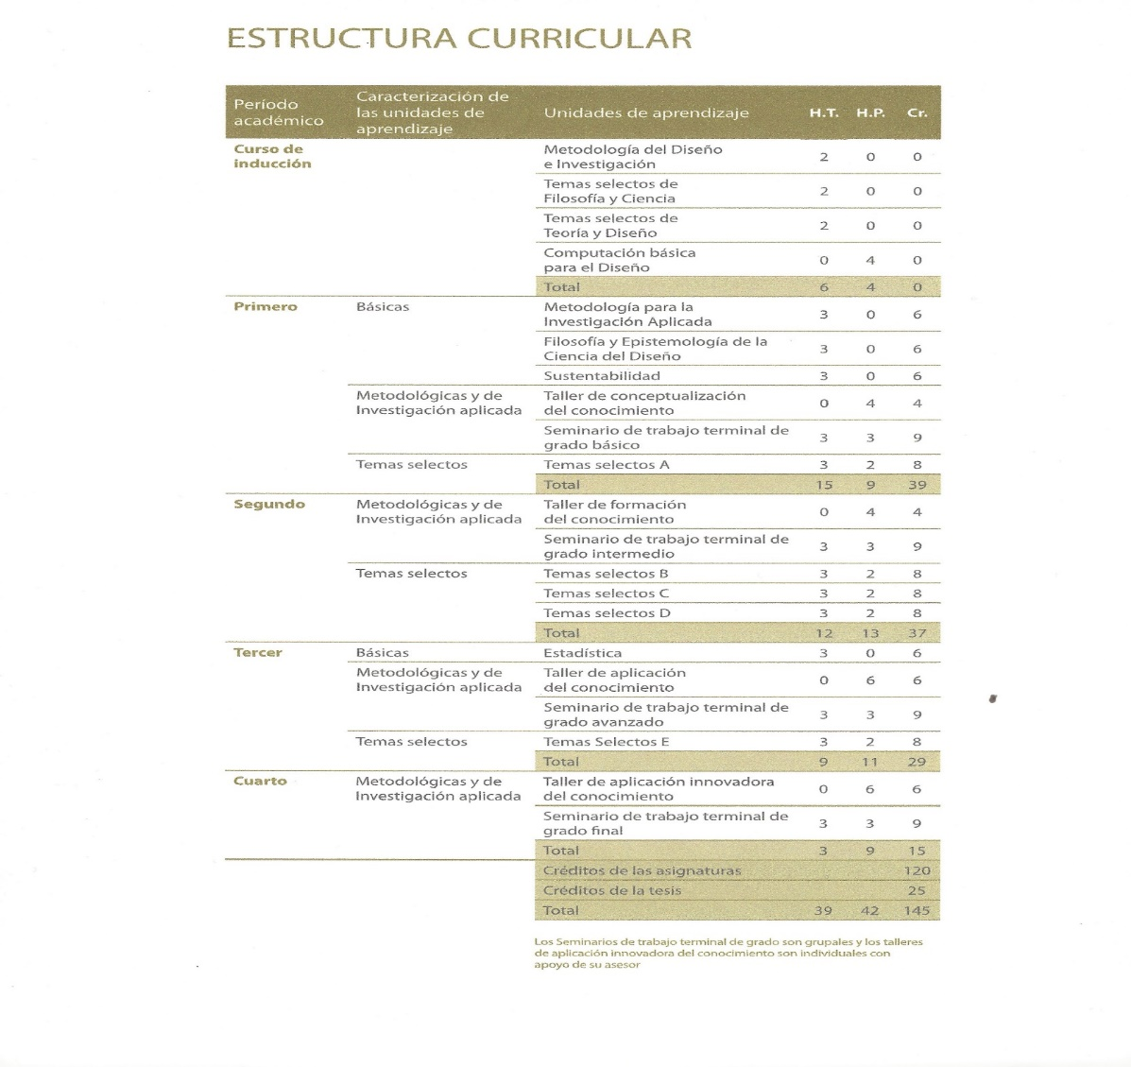
Ubicación de la Unidad de aprendizaje
El material que a continuación se presenta, esta diseñado para el apoyo de la Unidad de Aprendizaje de Taller de Formación del Conocimiento de la Maestría en Diseño (*versión anterior del Plan de Estudios esta UA es la UA de Taller de Aplicación Innovadora del Conocimiento II) de la Facultad de Arquitectura y Diseño cuyo propósito es lla generación y aplicación del conocimiento dentro del ámbito del Diseño e iniciar el debate teórico metodológico de la disciplina dentro de un contexto determinado, así como desarrollar propuestas teóricas conceptuales y metodológicas para la resolución de problemáticas desde la investigación del diseño.

Slide 3
Presentación
Este material didáctico le proporciona al alumno elementos para identificar las características de la investigación cualitativa y la pertinencia con el proceso de investigación en el área del diseño.
El proceso de investigación se considera de suma importancia para el desarrollo de trabajos que busquen ampliar el conocimiento en el área del diseño, empleando diversas las metodologías de investigación que tienden más bien a estructurar métodos por los cuales llegara a la solución de productos del diseño
Entender la disciplina del diseño dentro de los estudios socioculturales en donde la investigación cualitativa se convierte en necesaria, haciendo sus aportaciones desde la antropología social, la sociología, la psicología social y recientemente la comunicación social. De lo anterior la importancia del conocimiento de la Investigación cualitativa para entender los fenómenos sociales en los cuales interviene la creatividad y capacidad de los diseñadores y así desarrollar una investigación pertinente y congruente.

Slide 4
Guion explicativo
Temas :
Introducción a la investigación. En este apartado se describe la importancia de la investigación desde diversos enfoques en la búsqueda del conocimiento científico para proporcionar al estudiante antecedentes para su proceso investigativo y la estructuración del protocolo de acuerdo al propósito de la unidad de aprendizaje.
Investigación cualitativa. En este apartado se pretende que el alumno determine las características de la investigación cualitativa como un camino para incluir en el trabajo de investigación descrito en la UA.
Relación con el proceso de diseño y enfoques teóricos empleados en la disciplina, este apartado proporciona al alumno herramientas para establecer las teorías y fundamentos para el proyecto de investigación en el área del diseño, tal como se solicita en la UA
Aplicación en la investigación del diseño, En este apartado se describen pasos que le permiten al estudiante aplicar la investigación cualitativa a su proyecto de investigación y definirlo en su protocolo

Slide 5
1. Introducción a la investigación
Toda investigación de cualquier enfoque, ya sea cuantitativa como cualitativa tiene dos centros de actividad. Partiendo de que el investigador desea alcanzar algunos objetivos que están orientados al solución de un problema y consiste en:
1. Recoger toda la información necesaria y suficiente para alcanzar los objetivos o solucionar el problema
2. Estructurar esa información en un todo coherente y lógico, es decir, ideando una estructura lógica, un modelo o una teoría que integre esa información

Slide 6
Introducción a la investigación
Se reconocen en ésta las siguientes características de la cuantitativa:
1. El punto de partida del científico es la realidad, que mediante la investigación le permite llegar a la ciencia. El científico observa, descubre, explica y predice aquello que lo lleva a un conocimiento sistemático de la realidad (Tamayo, 1994).
2. Los fenómenos, los hechos y los sujetos son rigurosamente examinados o medidos en términos de cantidad, intensidad o frecuencia.
3. La realidad se considera estática.
4. Se pretende objetividad en el investigador.
5. Se evitan las situaciones extrañas que puedan afectar la observación y la objetividad del investigador
6. Se considera que hay una realidad allá afuera que debe ser estudiada, capturada y entendida (Taylor y Bogdan, 1996).

Slide 7
Introducción a la investigación. Enfoque cualitativo
Orígenes y planteamientos básicos
Durante muchos años en este ámbito, el paradigma predominante en la investigación es conocida como cuantitativa. Dentro de esta corriente también se enmarcaron las ciencias sociales tratando de explicar su quehacer a través del método científico
Si bien dentro del desarrollo de la investigación científica, la investigación cuantitativa antecede a la cualitativa, ya que es en la primera donde la ciencia es concebida por una gran cantidad de autores como el motor para el desarrollo del ser humano en distintos aspectos.

Slide 8
Introducción a la investigación
MÉTODO INDUCTIVO-DEDUCTIVO
MÉTODO A PRIORI-DEDUCTIVO
LOS PRINCIPALES ESQUEMAS QUE EN LA HISTORIA SE HAN PROPUESTO SOBRE ESTE MÉTODO SE CLASIFICAN EN CUATRO:
SIN ESPECIFICACIÓN DE MÉTODO
MÉTODO HIPOTÉTICO-DEDUCTIVO

Slide 9
Introducción a la investigación
MÉTODO INDUCTIVO-DEDUCTIVO. Las ciencias se inician con observaciones individuales, a partir de las cuales se plantean generalizaciones cuyo contenido rebasa los hechos observados en un principio. Las generalizaciones permiten predicciones que pueden confirmarse o rechazarse. Este método acepta la existencia de una realidad externa.
MÉTODO A PRIORI-DEDUCTIVO. El conocimiento científico se adquiere por medio de la captura mental de una serie de principios generales, de los cuales se deducen factores que pueden ser o no demostrados objetivamente.

Slide 10
Introducción a la investigación
MÉTODO HIPOTÉTICO-DEDUCTIVO. En este método caben todos los científicos y filósofos de la ciencia que han postulado la participación inicial de elementos teóricos o hipótesis en la investigación científica que anteceden y determinan la observación. En este método el investigador postula hipótesis que se vinculan no con la experiencia del mundo, sino con su intuición.
SIN ESPECIFICACIÓN DE MÉTODO. Esta postura manifiesta dos vertientes: Los que afirman que el estudio histórico nunca ha revelado un grupo de reglas o teorías y los que señalan que aunque en el pasado pudo haber un método científico, su ausencia actual se debe al crecimiento progresivo y a la variedad de las ciencias. Por lo que hoy existen muchos métodos científicos (Son exponenciales).

Slide 11
Introducción a la investigación
INVESTIGACIÓN CUANTITATIVA
INVESTIGACIÓN CUALITATIVA
Busca la subjetividad y explicar y comprender las interacciones y los significados subjetivos individuales y grupales.
Busca medir y cuantificar y, a partir de ello, inferir o generalizar. Su sustento filosófico se encuentra en el positivismo.

Slide 12
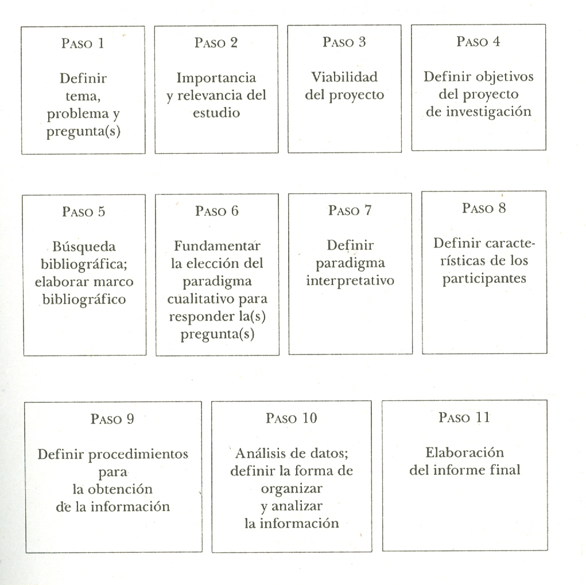
Investigación cualitativa.
Pasos para la realización de una investigación cualitativa

Slide 13
Investigación cualitativa
1. LA INVESTIGACIÓN CUALITATIVA ES INDUCTIVA. Los investigadores desarrollan conceptos e intelecciones, partiendo de datos y no recogiendo datos, para evaluar modelos, hipótesis o teorías preconcebidas. Los investigadores siguen una investigación flexible. Parten de interrogantes a diferencia de la investigación cuantitativa.
2. EN ESTE TIPO DE INVESTIGACIÓN, EL INVESTIGADOR VE EL ESCENARIO Y A LAS PERSONAS EN UNA PERSPECTIVA HOLÍSTICA. Las personas, los grupos, los escenarios no son convertidos en variables, sino considerados como un todo. El investigador cualitativo estudia a las personas en el contexto de su pasado y de las situaciones en las que se encuentra.
Diez características de la Investigación Cualitativa

Slide 14
Investigación cualitativa
3. LOS INVESTIGADORES CUALITATIVOS SON SENSIBLES A LOS EFECTOS QUE ELLOS MISMOS CAUSAN SOBRE LAS PERSONAS QUE SON OBJETO DE SU ESTUDIO. Actúan con naturalidad con sus informantes.
-Se investiga en el entorno del mundo real y no solo para fines de la investigación.
-Se estudian los procesos sociales con intervención mínima del investigador.
-Se utilizan estrategias flexibles para la obtención de los datos.
-Se investigan los procesos de interacción social en el momento en que se presentan.
-Se construye y se reconstruye continuamente el modelo del proceso que se estudia. No hay hipótesis predefinidas.
Diez características de la Investigación Cualitativa

Slide 15
Investigación cualitativa
4. Los investigadores cualitativos tratan de comprender a las personas dentro del marco de referencia de ellas mismas. Resulta esencial experimentar la realidad.
5. El investigador cualitativo suspende o aparta sus propias creencias, perspectivas y predisposiciones.
6. Para el investigador cualitativo, todas las perspectivas son valiosas. No busca la verdad o moralidad, sino una comprensión detallada de las perspectivas de otras personas.
Diez características de la Investigación Cualitativa

Slide 16
Investigación cualitativa
7. Los métodos cualitativos son humanistas.
8. Para el investigador cualitativo, todos los escenarios y personas son dignos de estudio.
9. La investigación cualitativa es un arte.
10. Su marco teórico es de orden interpretativo.
Diez características de la Investigación Cualitativa

Slide 17
Investigación cualitativa
3. LOS INVESTIGADORES CUALITATIVOS SON SENSIBLES A LOS EFECTOS QUE ELLOS MISMOS CAUSAN SOBRE LAS PERSONAS QUE SON OBJETO DE SU ESTUDIO. Actúan con naturalidad con sus informantes.
-Se investiga en el entorno del mundo real y no solo para fines de la investigación.
-Se estudian los procesos sociales con intervención mínima del investigador.
-Se utilizan estrategias flexibles para la obtención de los datos.
-Se investigan los procesos de interacción social en el momento en que se presentan.
-Se construye y se reconstruye continuamente el modelo del proceso que se estudia. No hay hipótesis predefinidas.

Slide 18
Investigación cualitativa
Para explicar o comprender, los humanos necesitamos marcos referenciales en los cuales realicemos estas acciones. En esta investigación nos encontramos con la necesidad de contar y conocer estos diferentes marcos.
Describen el saber y como se llega a él. Dentro de sus temas centrales se encuentran:

Slide 19
Investigación cualitativa
Todo proceso investigativo, de recolección, categorización e interpretación de datos no es un proceso lineal en la mente del ser humano, son procesos que se entrelazan continuamente. Así hay que subrayar que la observación y la interpretación de los hechos o datos son procesos inseparables.

Slide 20
Relación con el proceso de diseño y enfoques teóricos empleados en la disciplina
1. Marcos Constructivistas
Describen el saber y como se llega a él. Dentro de sus temas centrales se encuentran:
Estudio científico de las instituciones sociales.
2. Las transformaciones de tales instituciones, según la interpretación de su vida social.
3. Los problemas histórico-sociales de la dominación.
4. La enajenación.
5. Las luchas sociales.

Slide 21
Relación con el proceso de diseño y enfoques teóricos empleados en la disciplina
Esta teoría se ocupa de la crítica de la sociedad y de la búsqueda de nuevas alternativas.
Existen diversas corrientes emanadas del constructivismo:
1. Constructivismo social. Trasciende la comprensión de la mente y se enfoca en el mundo del significado y el conocimiento compartido.
2. Feminismo y estudios de género. Se ocupa de ofrecer la imagen de la realidad que mujeres y hombres experimentan en la jerarquía social.
3. Psicología de los constructos personales. El ser humano ve su mundo a través de patrones que él crea e intenta encajar las realidades de ese mundo a los que llama constructos.

Slide 22
Relación con el proceso de diseño y enfoques teóricos empleados en la disciplina
INTERACCIONISMO SIMBÓLICO: Los seres humanos actuamos ante los objetos y ante otras personas sobre la base de significados que tienen para nosotros; estos originan la interacción que tenemos con otras personas.
INTERACCIONISMO INTERPRETATIVO: Propone que en la interpretación se tengan en cuenta en mayor medida los factores socio-culturales.
HERMENÉUTICA: Es la interpretación de textos, buscando la verdad que se encuentra en ellos. Se fundamenta en el concepto del círculo hermenéutico (Gadammer).
FENOMENOLOGÍA: Se centra en la experiencia personal; el mundo vivido y la experiencia vivida.
2. Marcos
Referenciales
Interpretativos

Slide 23
Aplicación en la investigación del diseño
-Métodos básicos:
Observación, concebido como piedra angular del conocimiento. En este método encontramos Los sistemas narrativos, que permiten una descripción detallada de los fenómenos y de los procesos y ayudan a buscar patrones de conducta y su comprensión.
b. Auto-observación
Entrevista. Conversación con una estructura y un propósito: En la Investigación cualitativa, busca entender el mundo desde la perspectiva del entrevistado y desmenuzar los significados de su experiencia.
MÉTODOS CUALITATIVOS PARA LA OBTENCIÓN DE LA INFORMACIÓN

Slide 24
Aplicación en la investigación del diseño
d. Foto-biografía
e. Narrativa o análisis narrativo. Se refiere fundamentalmente a platicar historias, y el objeto investigado es la historia misma.
f. Grupo focal. Técnica que permite riqueza de información.
g. Investigación endógena.
h. Cuestionario.
MÉTODOS CUALITATIVOS PARA LA OBTENCIÓN DE LA INFORMACIÓN

Slide 25
Aplicación en la investigación del diseño
-Métodos híbridos:
Son aquellos utilizados tradicionalmente en la investigación cuantitativa y que ahora proponen métodos valiosos dentro de la investigación cualitativa.
A. Investigación-acción. Resuelve problemas cotidianos e inmediatos. Ha tratado se hacer comprensible el mundo social y busca mejorar la calidad de vida de las personas.
MÉTODOS CUALITATIVOS PARA LA OBTENCIÓN DE LA INFORMACIÓN

Slide 26
Aplicación en la investigación del diseño
B. Análisis de contenido. Estudia y analiza la comunicación humana, especialmente la emitida por los medios masivos. Busca analizar mensajes, rasgos de personalidad, preocupaciones y aspectos subjetivos. El examen de datos se realiza mediante la codificación: por ésta se detectan y señalan los elementos relevantes del discurso verbal y no verbal y a su vez estos se agrupan en categorías de análisis.
MÉTODOS CUALITATIVOS PARA LA OBTENCIÓN DE LA INFORMACIÓN

Slide 27
Aplicación en la investigación del diseño
PASOS:
1.Determinar que contenido se estudiará y porque es importante.
2. Debe tenerse claros los elementos que se van a buscar .
3. Importa decidir cómo se define el campo de observación de contenido.
4. Se decide la forma de recabar la información.
5. Se unifican criterios para la observación y codificación
MÉTODOS CUALITATIVOS PARA LA OBTENCIÓN DE LA INFORMACIÓN

Slide 28
Aplicación en la investigación del diseño
B. Redes Semánticas.
MÉTODOS CUALITATIVOS PARA LA OBTENCIÓN DE LA INFORMACIÓN
La primera tarea después de recopilar la información es darle sentido

Slide 29
Aplicación en la investigación del diseño
El proceso de investigación en el diseño, se asocia más con la investigación inductiva que con la deductiva. Hace uso de técnicas cualitativas y cuantitativas para enriquecer el bagaje conceptual, gráfico y tecnológico para responder de manera efectiva al reto de resolver un problema. Está por lo tanto más vinculado a lo ideográfico. Este proceso utiliza algunos principios de la investigación cualitativa, como la franqueza, la flexibilidad y la reflexión, para acercarse a la realidad que quiere transformar.
CONCLUSIONES

Slide 30
Aplicación en la investigación del diseño
El diseñador debe complementar su búsqueda de conocimiento con otras áreas de la ciencia. Para resolver problemas de diseño debe poseer amplia cultura y tener el hábito de lectura; porque constantemente se enfrentará a temas nuevos sobre los que deberá reflexionar. No puede quedarse únicamente con las competencias propias de su profesión, pues el proceso de la disciplina y sus enfoques teórico-conceptuales y metodológicos son una parte del proceso investigativo.
CONCLUSIONES

Slide 31
Aplicación en la investigación del diseño
Desarrollar un pensamiento integrador, aumenta el marco mental y el pensamiento asociativo. Para generar nuevas ideas es necesario tener conocimiento de otras disciplinas, se requiere de bases teóricas y conceptuales directamente relacionadas con el tema que se trabaja para definir los criterios que serán de utilidad en el proceso creativo. La creatividad en el diseño y sobre todo en el proceso de investigación se nutre de conocimiento informado y de experiencias acumuladas.
CONCLUSIONES

Slide 32
Aplicación en la investigación del diseño
El proceso de investigación en el diseño, se asocia más con la investigación inductiva que con la deductiva. Hace uso de técnicas cualitativas y cuantitativas para enriquecer el bagaje conceptual, gráfico y tecnológico para responder de manera efectiva al reto de resolver un problema. Está por lo tanto más vinculado a lo ideográfico. Este proceso utiliza algunos principios de la investigación cualitativa, como la franqueza, la flexibilidad y la reflexión, para acercarse a la realidad que quiere transformar.
CONCLUSIONES

Slide 33
Propuesta de evaluación:
Describir una propuesta de desarrollo metodológico cualitativo para la resolución del problema de investigación
Describir los objetivos de investigación de acuerdo a la metodología cualitativa en el proyecto de investigación
Describir los enfoques teóricos que se ajusten al problema de investigación desarrollado por el estudiante como parte de marco teórico conceptual de acuerdo a los objetivos de la UA
Aplicación del material didáctico

Slide 34
Referencias bibliográficas
Álvarez-Gayou, (2003) Cómo hacer investigación cualitativa. Fundamentos y metodología. Paidós Educador, Barcelona España.
Braker, Maren (1998,2006) Sinopsis Metodología de la Investigación Social Cualitativa. Universidad Politécnica de Nicaragua.
Gadamer, H. (1997) Verdad y método I. Salamanca, Sígueme.
Martínez Migueles2014 . Ciencia y Arrte en la Metodología Cualitativa. Trillas México
Rabé Byron (2008): AIRE. Método del diseño para el estímulo creativo, en Ponencias La Arquitectura y el Diseño para la Convivencia. 2do. Encuentro de Escuelas y facultades de Arquitectura y Diseño de América Central.
Scott, Robert William (1993): Fundamentos del Diseño. Editorial Limusa. México.
Taylor, Steve J. (2006) Introducción a los métodos cualitativos de investigación. La búsqueda de significados. Paidós, Barcelona España.

